Slide 1
データコミュニケーション工学
データ通信工学
データ通信入門
2017年10月6日
山田 博仁
講義資料のダウンロード
http://www5a.biglobe.ne.jp/~babe/index.htm (学外からもOK)
http://www.ecei.tohoku.ac.jp/yamada/Lecture/yamada/index.htm (学内からのみ)

Slide 2
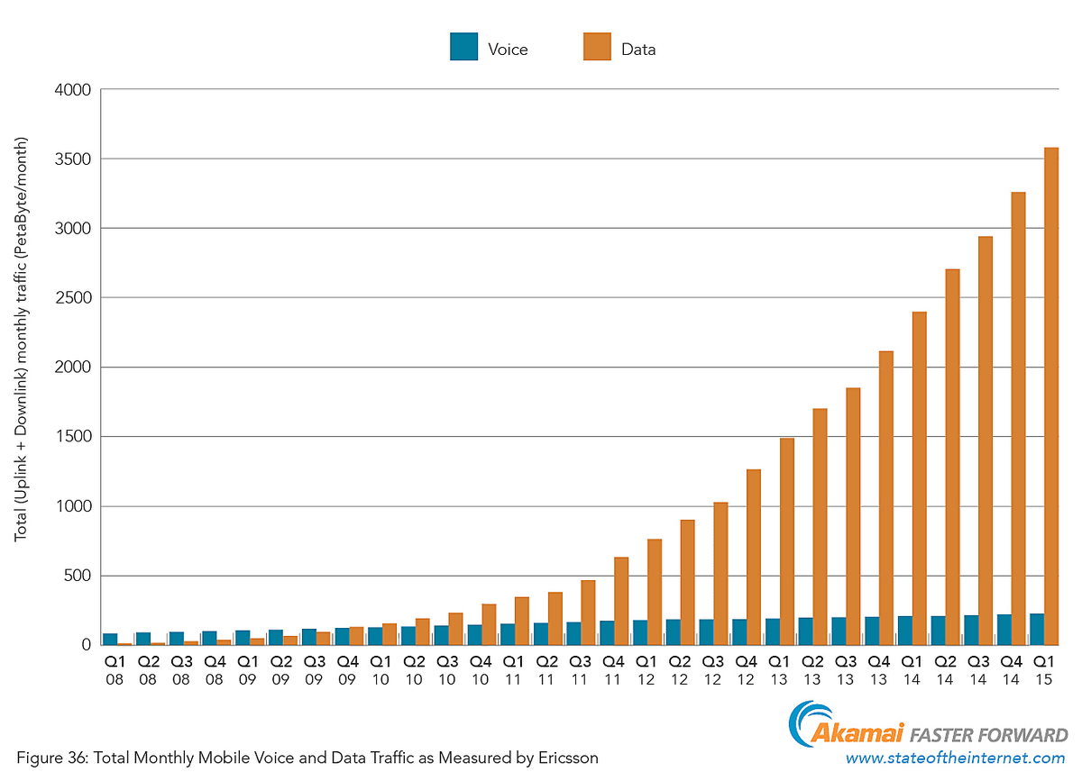
データ通信とは?
初期の電話やTVによる音声や映像等のアナログ信号の伝送とは異なり、コンピューター同志の通信等、主にデジタル信号の伝送を扱う通信
企業、大学、官庁、病院等の情報ネットワーク システムとして広く使用
Ex.) 銀行のATMオンラインシステム、JRみどりの窓口、病院の電子カルテ等
現在では、データ通信量が音声による電話の通信量を大きく上回っている
通信量
インターネット動向調査レポート「Akamai’s State of the Internet：Q1 2015 Report」

Slide 3
データ通信の歴史
1837年、米国の画家モース(Samuel Finley Breese Morse)によるモールス符号の発明と、それを用いた電信による電報(文字データ通信)の開始
1876年、グラハム・ベル(Alexander Graham Bell)が電話を発明し、その後音声通話による加入者電話網が全世界に張巡らされるようになる。(初期は、アナログ信号伝送であった)
1969年、インターネットの祖先となる ARPANETの登場
1980年代は、アナログ加入者電話回線を用いたデータ通信が登場
1990年代は、加入者電話回線を用いたFAXやパソコン通信が行われていた
加入者電話網は、音声による会話の伝送を目的に設計されたものであり、必ずしもデータ通信に適したものではなかったが、広く普及していたので、これを使わない手はなかった
アナログの電話回線でデータ通信を行うためには、モデム(MODEM: 変復調装置)が必要
1988年、 ISDN (Integrated Services Digital Network)の登場
90年代後半、 ADSL(xDSL)やCATVによる高速インターネットアクセスの登場
2001年、光ファイバー(FTTH)による超高速インターネットアクセスの登場

Slide 4
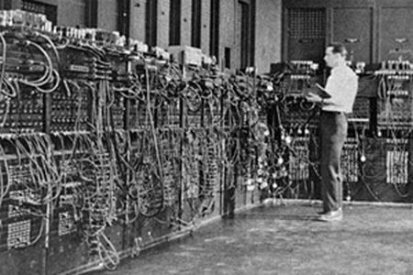
データ通信の歴史
1946年世界初の真空管による電子計算機(ENIAC)誕生(ペンシルバニア大学)
電子計算機の出現により、計算機間でのデータ交換の必要性が高まる
データ通信
ENIAC

Slide 5
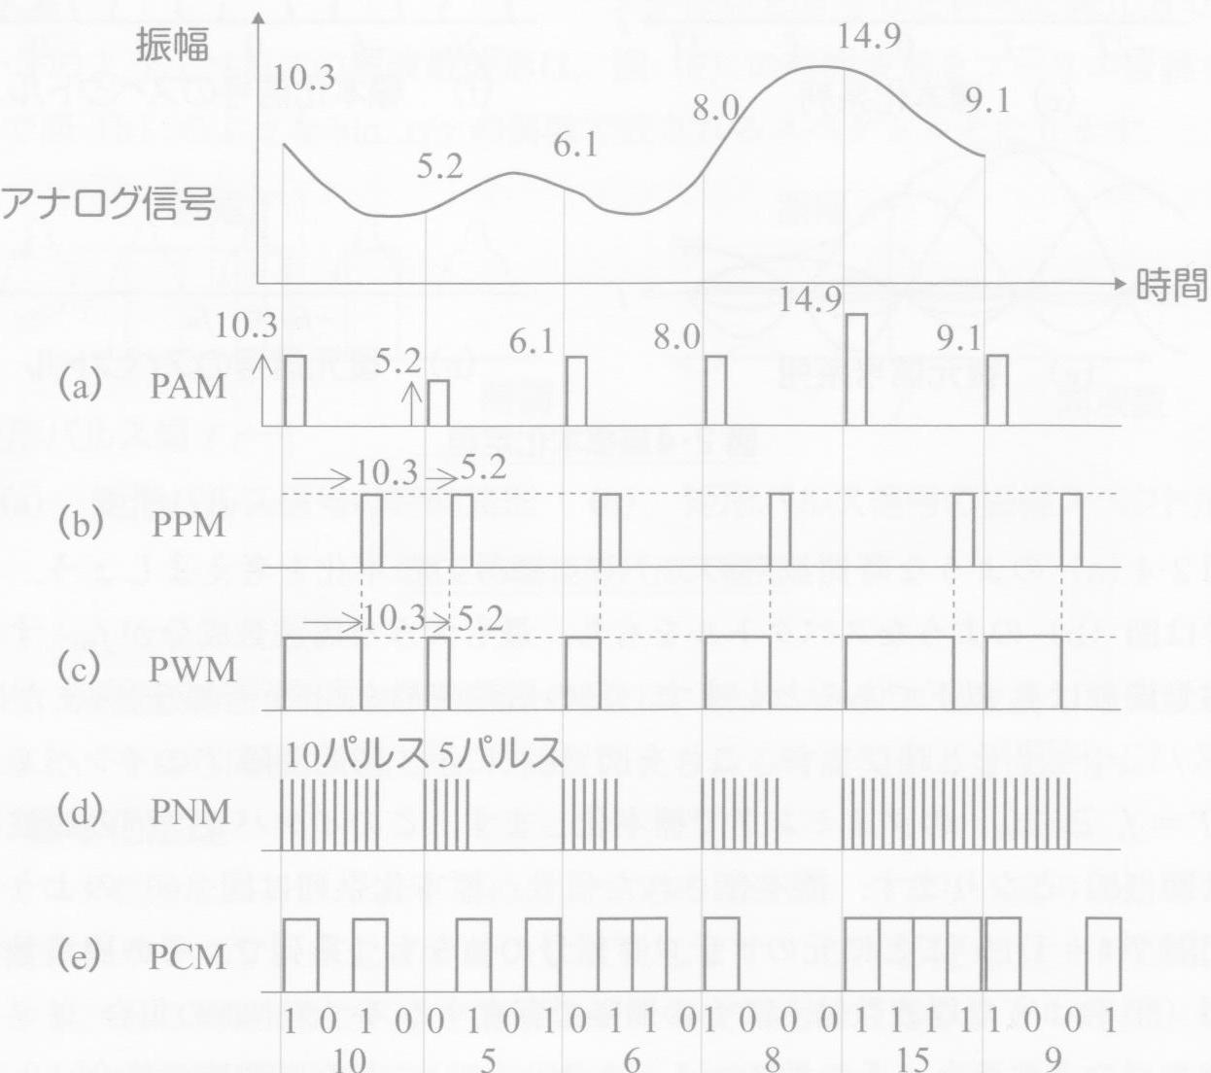
アナログ信号伝送とデジタル信号伝送
マイクロフォンで拾った音声による電流はアナログ信号であり、初期の電話などでは、それを増幅してそのまま伝送するアナログ信号伝送が行われていた。
アナログ信号伝送は、伝送過程で重畳されるノイズに弱い。伝送と共にS/Nが劣化し、送信元の情報が伝送と共に次第に損なわれていく。
アナログ信号をサンプリングし、デジタル信号に変換して伝送するデジタル信号伝送
デジタル信号伝送は、伝送過程でノイズが重畳されても、誤り訂正処理によって完全に除去ができ、元の情報を損なわずに伝送できるメリットがある。
PAM: Pulse Amplitude Modulation
PPM: Pulse Position Modulation
PWM: Pulse Width Modulation
PNM: Pulse Number Modulation
PCM: Pulse Code Modulation
アナログ信号
デジタル信号
各種変調方式によるアナログ信号の伝送

Slide 6
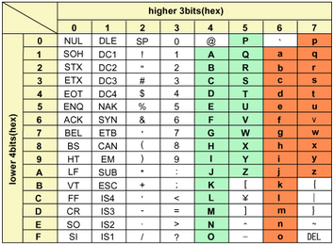
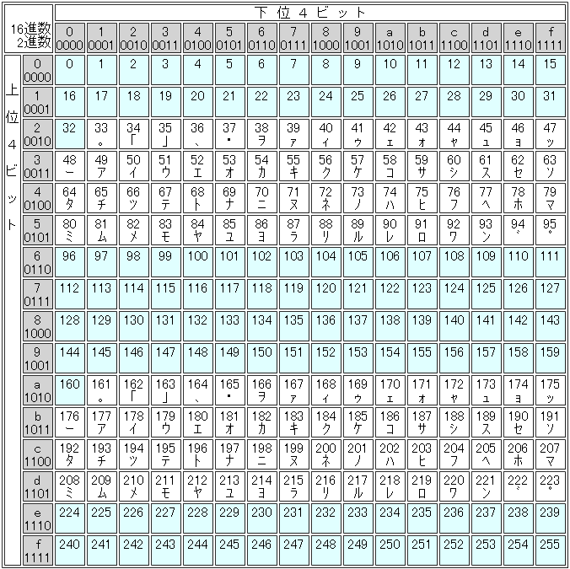
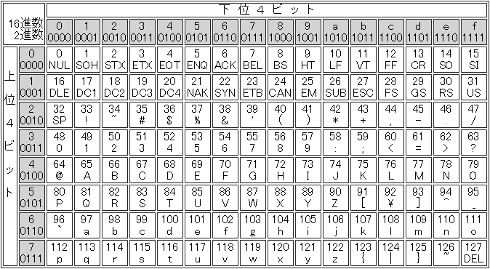
文字コード
文字データは、8ビットや16ビットなどのバイナリコードに置き換えられてデジタル信号伝送される。カタカナや漢字などを含む日本独自のJISコードもあり、英数字、カタカナは1バイト(8ビット)、漢字は2バイト(16ビット)コードとして制定されている。
ASCII(American Standard Code for Information Interchange)コード
JIS 1バイトコード（制御コード、ASCII文字）
JIS 1バイトコード（半角カタカナ）

Slide 7
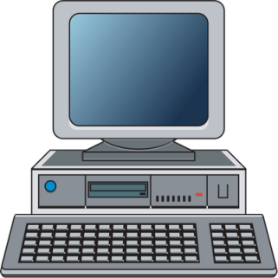
データ伝送は直列伝送
コンピュータ内部では、32ビット or 64ビットといった並列(パラレル)データを扱う
パラレルデータをそのまま並列伝送するためには、複数の回線が必要となる
そこで、単一回線で伝送するために直並列変換(シリ-パラ変換)を行う
ビット・パラレル
ビット・パラレル
並直列(パラ-シリ)変換
ビット・シリアル(直列)伝送
直並列(シリ-パラ)変換
10110010101
パソコン等のI/Oバスにも、パラレルとシリアルの両者がある
・ パラレルバス: GPIB, IDE, ATA(パラレルATA), ATAPI, SCSI, PCI等
・ シリアルバス: RS-232C, RS-485, IEEE1394, USB, Thunderbolt, PCI Express,
シリアルATA(SATA)等

Slide 8
双方向データ伝送方式
一方向通信(simplex)
双方向通信(duplex)
全二重(Full Duplex)
2本のチャンネルにより、送受信が独立に行える ex.) 電話
送信機
受信機
受信機
送信機
半二重(Half Duplex)
1本のチャンネルを切り替えながら送受信を行う ex.) トランシーバ
送信機
受信機
受信機
送信機
疑問:
従来のアナログ加入者電話回線は2線式なのに、何故双方向同時通話が可能?

Slide 9
MODEM
アナログ電話回線でデータ通信を行うためには、モデム(MODEM: 変復調装置)が必要
音声による通信を目的とした電話回線は、300Hz～3.4kHzの周波数帯の信号を通すように設計されている。
従って、1, 0系列からなるバイナリデータを伝送するためには、電話回線で伝送可能な信号(音の強弱とか音の高低)に変換して伝送し、受信側ではそれを逆変換することにより、また元の1, 0の信号を取り出す必要がある。このような変調(Modulation)と復調(Demodulation)を行う装置をモデム(MODEM)と言う。
f1
f2
f1
f2
変調器
復調器
モデム
アナログ信号
モデム
復調器
変調器
1990年代には、様々な規格のモデムが開発され、使用されてきた。
アナログのケーブルTV(CATV)回線で用いるためのケーブルモデムというのもあった。
現在のデジタルのケーブルTV(CATV)回線で用いる装置は「モデム」とは言わずに、セットトップ ボックスと言う。

Slide 10
各種モデム規格
ITU-T 勧告名 | 複信 |  | 最高通信速度 (bps) | 変調 |  |  | 搬送波周波数 (Hz) | 制定年
 | 2線 | 4線 |  | 速度 (baud) | 最大ビット数 | 方式
V.21 | 全二重 |  | 最高300 | 最高300 | 1 | FSK | 1080±100 | 1964
 |  |  |  |  |  |  | 1750±100
 |  |  | 1200 | 600 | 2 | QPSK | 1200/2400 | 1980
V.22
V.22bis |  |  | 2400 |  | 4 | 16QAM |  | 1984
V.23 | 半二重 |  | 600 | 600 | 1 | FSK | 1500±200 | 1964
 |  |  | 1200 | 1200 |  |  | 1700±400
V.26 | 半二重 | 全二重 | 2400 | 1200 | 2 | π/4 DQPSK, DQPSK | 1800 | 1968
V.26bis |  |  |  |  |  | π/4 DQPSK |  | 1972
V.26ter | 全二重 |  |  |  |  | DQPSK |  | 1984
V.27 | 半二重 | 全二重 | 4800 | 1600 | 3 | 8PSK | 1800 | 1972
V.27bis |  |  |  |  |  |  |  | 1976
V.27ter | 全二重 |  |  |  |  |  |  | 1976
V.29 | 半二重 | 全二重 | 9600 | 2400 | 4 | 16APSK | 1700 | 1976
V.32 | 全二重 |  | 9600 | 2400 | 4 | 16QAM | 1800 | 1984
V.32bis |  |  | 14400 |  | 6 | TCM 128QAM |  | 1991
V.33 |  | 全二重 |  |  |  |  |  | 1988
V.17 | 半二重
V.34 | 全二重 |  | 28800 | 3200 | 10.7 | TCM 960QAM |  | 1994
 |  |  | 33600 | 3429 |  | TCM 1664QAM |  | 1996
V.90 |  |  | ISDN→アナログ |  |  | TCM PCM | 8000 サンプリング | 1998
 |  |  | 56000 | 8000 | 7
 |  |  | アナログ→ISDN |  |  | TCM 1664QAM | 1800
 |  |  | 33600 | 3429 | 10.7
V.92 |  |  | ISDN→アナログ |  |  | TCM PCM | 8000 サンプリング | 2000
 |  |  | 56000 | 8000 | 7
 |  |  | アナログ→ISDN
 |  |  | 48000 | 8000 | 6

Slide 11
デジタル変調方式
Q
e
e(t) = E_{m} sin (ωt + ϕ)
Q
t
E_{m}
ASK : amplitude-shift keying
ϕ
I
o
I
0
t
-E_{m}
constellation map
Q
QASK : quadrature amplitude-shift keying
I
FSK : frequency-shift keying
QASK
PSK : phase-shift keying
Q
Q
Q
QPSK : quadrature phase-shift keying
01
11
100
101
001
0
1
I
I
110
000
I
DPSK : differential phase-shift keying
010
00
10
111
BPSK
QPSK
011
8PSK
QAM : quadrature amplitude modulation
Q
Q
I
4QAM
I
(QPSK)
16QAM

Slide 12
データ伝送と同期
データ通信におけるビット同期の必要性
ビット同期
デジタル信号伝送で、0,1のビット列データは、電圧の違いなどで送られてくる
例えば、”10011011010”を送る場合、
電圧
電圧
1 0 0 1 1 0 1 1 0 1 0
1 0 0 1 1 0 1 1 0 1 0
送られて来る信号
送られて来る信号
t
t
電圧を測定するタイミング
電圧を測定するタイミング
1 0 0 1 1 0 1 1 0 1 0
1 0 1 1 0 1 1 0 1 00
誤ったデータ
同期がとれている場合
同期がとれていいない場合
ビット同期の取り方には以下の二通りがある
1) 同期通信 ‥ ‥ 信号と共にビットタイミングも伝送する方式
例) 網同期
2) 非同期通信 ‥ ‥ 信号だけを伝送する方式
データの中にタイミングをとるためのビットを挿入している

Slide 13
キャラクタ同期の必要性
文字を認識するためにも同期が必要
符号“A”=01000001
符号“B”=01000010
符号“C”=01000011
今、“A”に続いて”B”, “C”と伝送する場合、
・・・・・010000010100001001000011・・・・・
A
B
C
のようになる。
ビットの区切り
しかし、もし1ビットでもずれてしまうと、
・・・・・010000010100001001000011・・・・・
?
?
?
のように、全く異なる文字列となってしまう。

Slide 14
非同期方式
調歩同期
キャラクタ同期
7ビット或いは8ビットで構成される文字を認識するための同期
スタートビット
ストップビット
ベーシック手順など
・・・・・ 01000001 01000010 01000011 ・・・・・
A
B
C
ビットの区切り
フレーム同期
フレームを検出するための同期
HDLC(High Data Link Control)など

Slide 15
データ通信のプロトコル
データ通信には、データを送る手順やデータの形式等を取り決めたプロトコル(規約)が必要。
1977年にISOが、データ通信に必要なプロトコルを7つの層(レイヤ)に分類し、各層の役割について定義したOSI (Open Systems Interconnection)参照モデル
階層化するメリット: 各層が他の層を意識せずに、独立して進化・改良できる点
例)
INS64(ISDN)回線を使い、Internet Explorer(IE)でYouTubeを見ていた人が、遅いので高速のフレッツ光(FTTH)に変えたところで、 IEまで他のものに乗り換える必要はない。つまり、IEはレイヤ7のアプリケーション層のソフトであり、INS64やフレッツ光は、レイヤ1の物理層のサービスである。物理層のサービスを乗り換えても、その遥か上位層のアプリの使い方にまでは影響が及ばない。

Slide 16
OSI参照モデルでの各層の役割の規定
階層
レイヤ名
機能・役割
具体例
第7層
(Layer7)
ユーザが希望する業務内容(ファイル転送、電子メール等)に応じた各種通信機能の管理
ブラウザやメールソフト等PC上で動くアプリ
アプリケーション層
第6層
(Layer6)
プレゼンテーション層
データの表現形式(符号化・圧縮・暗号化等)に関する制御
Windows等PCのOSの役割
上位層
通信路を確保し、データを効率良くやり取りするための制御、データ伝送の開始・終了や同期制御等
第5層
(Layer5)
セッション層
Windows等PCのOSの役割
第4層
(Layer4)
送受信端末間の論理的な通信路を確保し、通信の品質を保証する制御(フロー制御、欠落データ再送等)
トランスポート層
TCP, UDP
ポート番号
第3層
(Layer3)
経路選択(ルーティング)、データの中継・転送
ネットワーク層
IPアドレス
第2層
(Layer2)
情報のフレーム化、データリンクコネクション確立・維持・解放、フレームレベルでの送達確認、伝送制御
STM、ATM
データリンク層
MACアドレス
下位層
第1層
(Layer1)
電気信号のレベルや周波数、コネクタ形状等のハードウェアの規格
EtherNet 、WiFi 、RS-232C
物理層
同軸ケーブル、ツイストペア、光ファイバー、無線回線、衛星回線、マイクロ波回線
物理媒体

Slide 17
OSI参照モデルでの各層プロトコルの関係
各層では、その直上のレイヤが送出したデータブロックを、各層プロトコルでのデータ部として取り込み、それにヘッダを付けてカプセル化し、下位層に渡す。
F: Flag Sequence
A: Address field
C: Control field
FCS: Flame Check Sequence
Data
ヘッダ
カプセル化
7
アプリケーション層
ヘッダ
AH
AP Data
カプセル化
6
プレゼンテーション層
ヘッダ
PH
P-Data
カプセル化
5
セッション層
ヘッダ
SH
S-Data
カプセル化
4
トランスポート層
ヘッダ
TH
T-Data
カプセル化
3
ネットワーク層
ヘッダ
NH
N-Data
2
データリンク層
F
A
C
Data Link Data
FCS
F
1
物理層
FRAME
伝送用媒体 (ツイストペア線、同軸ケーブル、光ファイバ、無線等)
OSI参照モデルでの各層の伝送のされ方

Slide 18
X.25プロトコル
X.25プロトコルは、最も古くからあるパケット交換サービスの1つで、OSI参照モデル以前に開発された国際標準のプロトコル。OSIの下位層に相当するレイヤ1からレイヤ3までを規定している。1980年代以来、銀行のATM等でのパケット通信に広く用いられてきたが、現在それは IP (インターネット)に置き換わっている。
レイヤ2のフレームレベルのプロトコルは、HDLCフォーマットにより伝送
パケット端末
パケット端末
(X.25レイヤ3=パケットレベルのフォーマット)
GFI
LCGN
LCN
TYP
ユーザデータまたは個別部
上位
レイヤ
上位
レイヤ
パケット・ヘッダ
データ部
パケットレベル
パケットレベル
F
A
C
データリンク層のデータ
FCS
F
レイヤ3
レイヤ3
(X.25レイヤ2=フレームレベルのフォーマット)
フレームレベル
パケット交換網
フレームレベル
レイヤ2
レイヤ2
物理レベル
物理レベル
GFI: General Format Identifier
LCGN: 論理チャネルグループ番号
LCN:論理チャネル番号
TYP: パケットタイプ識別子
F: Flag Sequence
A: Address field
C: Control field
FCS: Flame Check Sequence
レイヤ1
レイヤ1
X.25インターフェイス
X.25インターフェイス
パケット交換網におけるX.25プロトコル
レイヤ2とレイヤ3との関係

Slide 19
伝送制御手順
コンピュータ間で確実にデータを送受信するために、OSI参照モデルの各層において、様々な伝送制御手順(Data transmission control procedure)が設けられている。
正しく相手に接続されたか?
これらをチェックする
受け取ったデータが確実に届いたか?
OSI参照モデルのデータリンク層での代表的伝送制御手順として、以下の3つ(2つ)がある。
0) 無手順
調歩同期とも呼ばれ、テキストデータのみで、それも1文字単位の伝送しか行えない。厳密には伝送制御手順とは言えない。
1) ベーシック手順
ATM等の端末とホストコンピュータ間での通信など、データ通信の初期から20年以上に渡り使われてきた方式だが、既に過去のものとなりつつある。テキストデータのみしか扱えない。
有手順
2) HDLC(High Data Link Control)手順
1974年制定の伝送手順で、LANやWANで広く使用されている。
有手順の伝送には、以下の3つのフェーズが必ずある
・ 情報の転送に先立ちデータリンク(回線)を設定
・ 誤り制御を行いながらのデータ転送
・ データリンク(回線)の開放

Slide 20
調歩同期
テキスト文字“H”と”Y”を伝送する場合
“H”と”Y”のASCII(JISも同じ)コードは各々”01001000”と”01011001”
通常は下位ビットから回線に送り出されるので、”00010010”と”10011010”として送り出される。
歩調同期をとるために、この文字を表すビット列の先頭にスタートビットとして”0”を、末尾にストップビットとして”1”を付加して送ることとする。
スタートビット:”0”
ストップビット:”1”
”0000100101”と”0100110101”となる。
送信側から何も送られていない状態の時、受信側ではストップビット”1”の連続を受信している。受信側でスタートビットを受信、即ち”1”から”0”へ変わった時点で文字の受信動作を開始する。
11111111111111110000100101111111111
スタートビット
文字の受信
ストップビット
データ通信の開始に先立ち、送信側と受信側の双方で伝送速度を取り決めておくので、受信信号の1ビット長は予め分かっており、正しいサンプリングタイミングでビットを取り込む(ビット同期)ことができるとする。その上で、スタートビットからストップビットまでを1文字としてキャラクタを認識し、文字単位での伝送となる。

Slide 21
ベーシック手順
1964年にIBMが開発した手法で、伝送制御文字(コード)を使って同期やメッセージの始まり、終わり、或いは応答(肯定応答、否定応答)等を行うことにより、伝送制御の各ステップを進める。
特徴:
半2重のデータ通信を基本とする
同期通信を使い、スタート/ストップビットは不使用
文字単位ではなく、メッセージ単位で伝送
よく使われる伝送制御文字
符号 |  | 意味 | ASCIIコード
DLE | Data Link Escape | 伝送制御の拡張 | 10
SYN | Synchronous | 文字同期 | 16
SOH | Start of Heading | ヘディング開始 | 01
STX | Start of Text | テキスト開始 | 02
ETX | End of Text | テキスト終了 | 03
ETB | End of Transmission Block | ブロック終了 | 17
EOT | End of Transmission | 伝送終了 | 04
ENQ | Enquiry | 受信勧誘、応答督促 | 05
ACK0 | Acknowledge | 肯定応答(偶数) | 10・30
ACK1 | Acknowledge | 肯定応答(奇数) | 10・31
NAK | Negative Acknowledge | 否定応答 | 15

Slide 22
ベーシック手順
通信開始の際はSYN符号を2つ以上送信し、メッセージ(テキスト)は適当なサイズに分割され、その一つ一つのブロックが伝送データとして運ばれる。
メッセージ
(テキスト)
その1
その2
その3
STX
その1
ETB
BCC
STX
その2
ETB
BCC
STX
その3
ETX
BCC
BCC: Block Check Code (2バイトの誤り検出用符号)
送信側
受信側
ENQ
ACK0
リンクの確立
欠点: ビット透過性がない
伝送制御文字と同じビット配列が含まれる文書を送信データとして送れないという制約がある
STX
データ1
ETB
BCC
ACK1
STX
データ2
ETB
BCC
ACK0
EOT

Slide 23
HDLC手順
コンピュータ間通信時代に入り、ベーシック制御手順の技術的制約を克服できる効率の良い高度なHDLC(High Data Link Control)制御手順が開発された。
特徴:
ビット透過性、ビットオリエンテッドな伝送
フレームを伝送単位とする高い伝送効率
全2重伝送による高い伝送効率
全てのフレームでCRCチェックがなされる高い伝送信頼性
F
A
C
I
FCS
F
F: フラグシーケンス(01111110のビットパターン)
A: アドレスフィールド(8ビット)
C: 制御フィールド(8ビット)
I: 情報フィールド(任意ビット長)
FCS: 誤り検出用フレームチェックシーケンス(16ビット)
HDLCの伝送フレーム
HDLC手順では、フラグシーケンスと送信データを区別するために、送信データの情報を調べ、ビット“1”が5個連続した場合にはその後に“0”を挿入し、受信側では、“111110”を受信した場合、最後の“0”を削除する（“111111”を受信した場合にはフラグシーケンスと判断する）。この操作により、送信データ中にどのようなビットパターンが存在しても正しく送受信することが出来る。このような性質をビット透過性（Bit Transparency ）と呼ぶ。

Slide 24
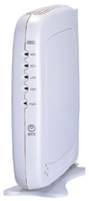
フロー制御
データ通信においては、伝送速度の異なる回線に跨ってデータの伝送を行うこともあり、モデム等のネットワーク機器で遅い回線にデータを送出する場合に、早いレートでデータが到達すると送り出せずに、一時的に蓄えておくバッファメモリが必要となる。また、バッファが一杯となる前に、データの転送を待ってもらうフロー制御が必要となる。代表的なフロー制御の手法として、以下のようなものがある。
XON/XOFF伝送コード
RS/CSフロー制御
バッファメモリ
バッファメモリ
9600bps
2400bps
9600bps
非同期
同期式伝送
非同期
フロー制御
モデム
モデム
フロー制御
伝送速度の異なる回線に渡ってデータの伝送を行う場合のフロー制御

Slide 25
伝送符号誤りとエラー制御
データ通信では、伝送途中の様々な原因によって伝送符号に誤りが生じる
符号誤りを生じる要因: 雑音、混信、フェージング、スリップ、瞬断など
伝送の信頼度を向上させるため、様々な方法で伝送誤り(エラー)制御がなされる
エラー検出: エラーがあったことを感知し、データの再送などを行わせる
エラー補正: エラーがあった場合、その箇所を特定し、それを補正する
各種エラー制御方式
パリティチェック
チェックサム
CRCコードによる検出
ハミング符号
エラー検出
エラー補正
Ex) Xmodemによる誤り制御 → チェックサム方式

Slide 26
伝送エラー制御
パリティチェック方式
送信するデータ信号の”1”と”0”の数を数えて、それを基にパリティビットと呼ばれる判定データを付加して伝送する方式。
例えば、アルファベットの”B”という文字を伝送する場合を考える。”B”は8ビットの”01000010”に符号化されて伝送されるが、このビット列の1の数を数え、それが偶数の場合、末尾に”0”を付加して”010000100”とし、 仮に1の数の合計が奇数であった場合は末尾にパリティビットの”1”を付加し、パリティビットを含めた1の数の合計が必ず偶数となるようにして伝送する方式を偶数パリティと呼ぶ。その反対に、パリティビットを付加した後の1の数の合計が必ず奇数となるようにして伝送する方式を奇数パリティと呼ぶ。
このようにして送れば、仮に伝送符号の内の1ビットが誤って受信された場合、
パリティが異なるので、伝送エラーが起きたことが検出できる。
010000100
010100100
1の数は偶数(偶数パリティ)
1の数は奇数
エラーが起きたことが分かる
しかし、以下のような場合は検知できない
これだと”E”になってしまう
010000100
010001000
1の数は偶数(偶数パリティ)
1の数は偶数
同時に2ビット変化してしまった場合

Slide 27
伝送エラー制御
チェックサム方式
(Xmodemプロトコルで用いられている伝送制御方式)
伝送データをブロック単位で足し算し、その値をチェックサムとして付加し、受信側でこの値を基にエラーチェックをする方式
SOH
BLK#
~BLK#
128バイトの伝送データ
CHKSUM
SOH: メッセージブロックのヘッダ
BLK#: シーケンスブロックの番号
~BLK#: BLK#の0, 1を反転させたもの
CHKSUM: 誤り検出のために付加したチェックサム
Xmodemの伝送フォーマット
CRC(Cycle Redundancy Check)方式
伝送データを16ビットや32ビットといった長いビット列でブロックに区切り、生成多項式による演算によって誤り検出符号(16ビット)を生成し、伝送ブロックの末尾に付加される。応用範囲が広く多用されている。
STX
伝送データ
ETB
BCC
誤り検出符号の生成は、対象となるデータを生成多項式 G(X) で割り算して余りを求める。
CRC演算
STX: Start of Text (テキスト糧氏)
ETB: End of Transmission Block (ブロック終了)
BCC: Block Check Code (2バイトの誤り検出用符号)
生成多項式

Slide 28
伝送エラー制御
ハミング符号
ハミング符号は、エラーが生じたビットを特定し、受信側でそれを自己修正できる強力なエラー制御の方式であり、再送に時間がかかり過ぎる衛星回線経由のデータ通信の場合などに用いられる。
例)
例えば、“1001”という4ビットの情報を送りたい場合、以下の3ビットの検査ビットを付加して送る。
送りたい情報
1001
第1、第2、第3ビットの和のパリティ
1+0+0=1 奇数なので 1
第1、第2、第4ビットの和のパリティ
1+0+1=2 偶数なので 0
101
第2、第3、第4ビットの和のパリティ
0+0+1=1 奇数なので 1
検査ビット
末尾に検査ビットを加えて
1001+101
として送信
この場合、送りたい情報のどのビットがエラーとなっても、検査ビットを用いてその箇所を特定でき、その場で修正が可能。ただし、送りたい情報と検査ビットが共にエラーとなった場合は修正不可能。また、送りたい情報に対して検査ビットが長いので、伝送効率が低いのが欠点。

Slide 29
通信路符号化
通信路
情報源符号化
通信路符号化
通信路復号
情報源復号
通信路モデル
情報源符号化: サンプリングや量子化によるデジタル符号化
通信路符号化:
1) 誤り訂正符号 FEC (Forward Error Correction)
2) 自動再送制御 ARQ (Automatic Repeat Request)

Slide 30
データ圧縮
データ伝送において、音や映像等の生のデジタルデータをそのまま(非圧縮)伝送すると、高い伝送レートが必要となるが、情報を大きく損なわない範囲でデータを圧縮すると、伝送レートを低くできる。データ圧縮には、情報の種類(テキスト、音声、音楽、静止画像、動画等)によってそれぞれ適した様々な方式がある。
文字データの場合
1) 同一文字が連続する場合は、その文字と、文字の個数に変換する
2) 文字の発生頻度を調べて、頻度の高い文字をビット数が短くなるように変換し、
それに変換表を付属させる。(ハフマン符号化)
画像データの場合
静止画像は、隣り合うピクセルでは相互によく似ていることが多く(例えば青空の部分)、ピクセル間の差分だけを伝送する
動画は、隣接するフレーム間の情報は相互によく似ていることが多く、フレーム間の差分だけを伝送する
携帯電話の通信には、音声符号化というデータ圧縮の方式もある

Slide 31
暗号通信
データ通信において、平文での通信ではパスワード等がそのままネット上を流れ、盗聴される可能性がある。そこで、暗号化して送る暗号通信が重要となる。
共通鍵暗号方式
暗号化と復号化に同一の（共通の）鍵を用いる暗号方式
処理は高速であるが、鍵の受け渡しには注意を要する。また、管理すべき鍵の数が相手の分だけ必要となる。
暗号通信手順の概略
1) 受信者は あらかじめ送信者に対して密かに共通鍵を渡しておく
2) 送信者は共通鍵を使ってメッセージを暗号化し、受信者に向かって送信
3) 受信者は共通鍵を使って暗号文を復号し、メッセージを読む
公開鍵暗号方式
暗号化と復号化にペアを成す別の鍵を使い、暗号化の為の鍵(公開鍵)を公開し、秘密鍵で複合化する暗号方式
暗号通信手順の概略
1) 受信者は暗号化のための鍵（公開鍵）公開する
2) 送信者は公開鍵を使ってメッセージを暗号化してから受信者に対して送信する
3) 受信者は公開鍵と対になる復号化のための鍵（秘密鍵）を密かに持っており、この鍵を使って受信内容を復号し、送信者からのメッセージを読む
この場合、たとえ盗聴されたとしても、公開鍵から秘密鍵を割り出すことは計算時間の点から極めて困難。そのため、暗号文を容易に復号化することはできない。
SSL(Secure Socket Layer)
公開鍵暗号方式(PKI)
RSA暗号などが実用化

Slide 32
ベースバンド伝送と搬送波伝送
音や映像等の情報を有する電気信号の周波数成分を基底帯域(ベースバンド)と言う。音声信号の周波数帯域は約4kHz、音楽信号の場合約15kHz、映像情報なら8MHz～と言ったように、情報の種類によって必要な伝送帯域は異なる。
この情報そのものを表す信号をベースバンド信号と呼ぶ。
このベースバンド信号をそのまま電気信号として伝送する方式をベースバンド伝送
アナログ電話の加入者線、オーディオ機器を接続するRCAケーブル等
ベースバンド信号よりも(約１桁以上)周波数の高い電気信号(電波)や光波(搬送波またはキャリヤと呼ぶ)に情報を載せて伝送する方式を搬送波(キャリヤ)伝送と言う。
TVやラジオその他多くの通信で使用されている
搬送波伝送では、複数のベースバンド信号を束ねて(多重化)伝送することも可能

Slide 33
多重伝送方式
時分割多重(TDM: Time-Division Multiplexing)方式
1本の物理的通信回線を使って同時に多チャンネル伝送を行いたい場合、伝送を短いタイムスロットに分割することにより、1つの回線内に複数チャンネルを設けることができる。
1本の通信回線
Ch1
Ch2
Ch3
Ch4
t₁
t₂
t₃
t₄
t₅
t₆
t₇
t₈
時間
タイムスロット

Slide 34
STM方式
STM: Synchronous Transfer Mode (同期転送モード)
STMでは、 1本の回線を時間で等分したタイムスロットを、 複数のチャンネルが あらかじめ決められた順番に従って占有する。 各チャンネルには常に一定の伝送帯域が確保されており、安定的に通信できる。 また、STMは完全な回線交換方式なので、 データに宛先などを付加する必要がなく、高速通信に向いている。 しかし、通信していないチャンネルにも常にタイムスロットを割り当てるので、 回線の利用効率が悪いという欠点がある。
例えば下図のように、Ch2とCh4で全く情報が送られていなくても、そのタイムスロットをCh1やCh2が使うことはできない。
Ch1
Ch2
Ch3
Ch4
t₁
t₂
t₃
t₄
t₅
t₆
t₇
t₈
時間
タイムスロット
t₂, t₄, t₆, t₈, のタイムスロットは全く使われていない

Slide 35
ATM方式
ATM: Asynchronous Transfer Mode (非同期転送モード)
ATMでは、 タイムスロットを利用する順序や位置に制約がない。 各チャンネルは必要な時だけセルを送出するし、 スロットが空いていれば、好きなだけ利用できる。 ATMはパケット交換方式なので、 セルごとにあて先を制御するなどの余計な負荷がかかるが、 送出するセルの位置や順序に制約がないので、 統計多重効果が得られ、通信効率が高まるという利点がある。
ATM方式では、伝送する情報を全て53バイト固定長(その内48バイトがデータで残り5バイトには転送先のアドレス等の情報が記録)のセルに分割して伝送。
ATM方式ではまた、物理的回線の中に仮想的伝送路であるVC: Virtual Channelを複数本設定でき、またこれらを複数本束ねたVP: Virtual Passも設定でき、伝送帯域を自由に分割して利用できる柔軟さがある。
Ch1
Ch3
t₁
t₂
t₃
t₄
t₅
t₆
t₇
t₈
時間
タイムスロット
使用されていないCh2とCh4のタイムスロットをCh1とCh3が使用

Slide 36
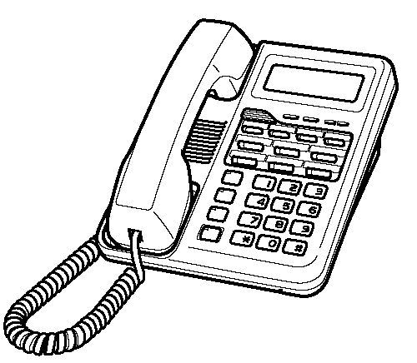
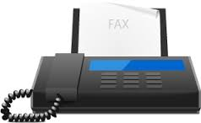

ISDN
ISDN(Integrated Services Digital Network)とは、これまでのアナログ加入電話網に使用していたメタリックケーブルを利用して、オールデジタル通信により、電話のみならずFAXやパソコンやオフィス間でのデータ通信等、より多様で安定な通信を行えるよう開発されたサービス統合型デジタルネットワークのこと。NTTは「INSネット64」などの名称で1988年からサービス開始。
INS64の場合、64kbps+ 64kbps+16kbpsの3つの論理チャネルを1回線として提供。
ISDN 1回線でパソコンと電話が同時に使用可能(64kbps2回線使用)
電話網
64kbps
ファクシミリ網
64kbps
16kbps
ISDN網
電話網
モデム
モデム
従来
ISDN

Slide 37
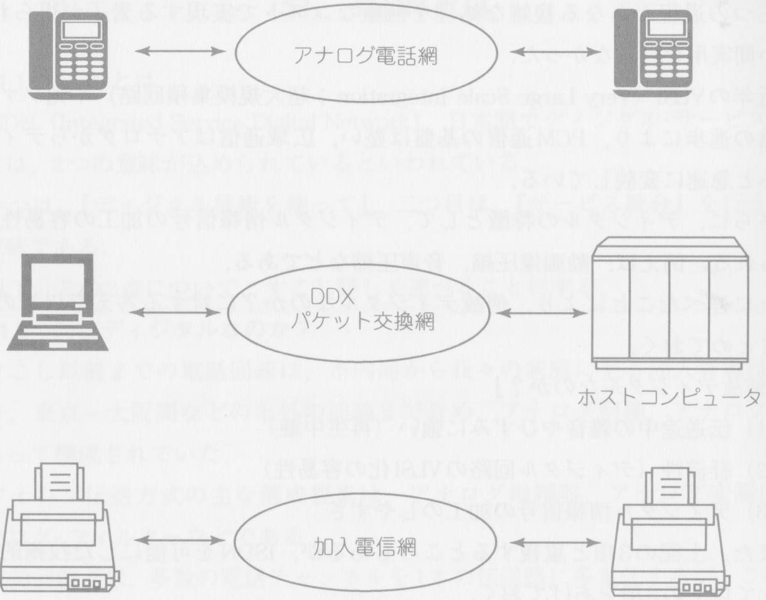
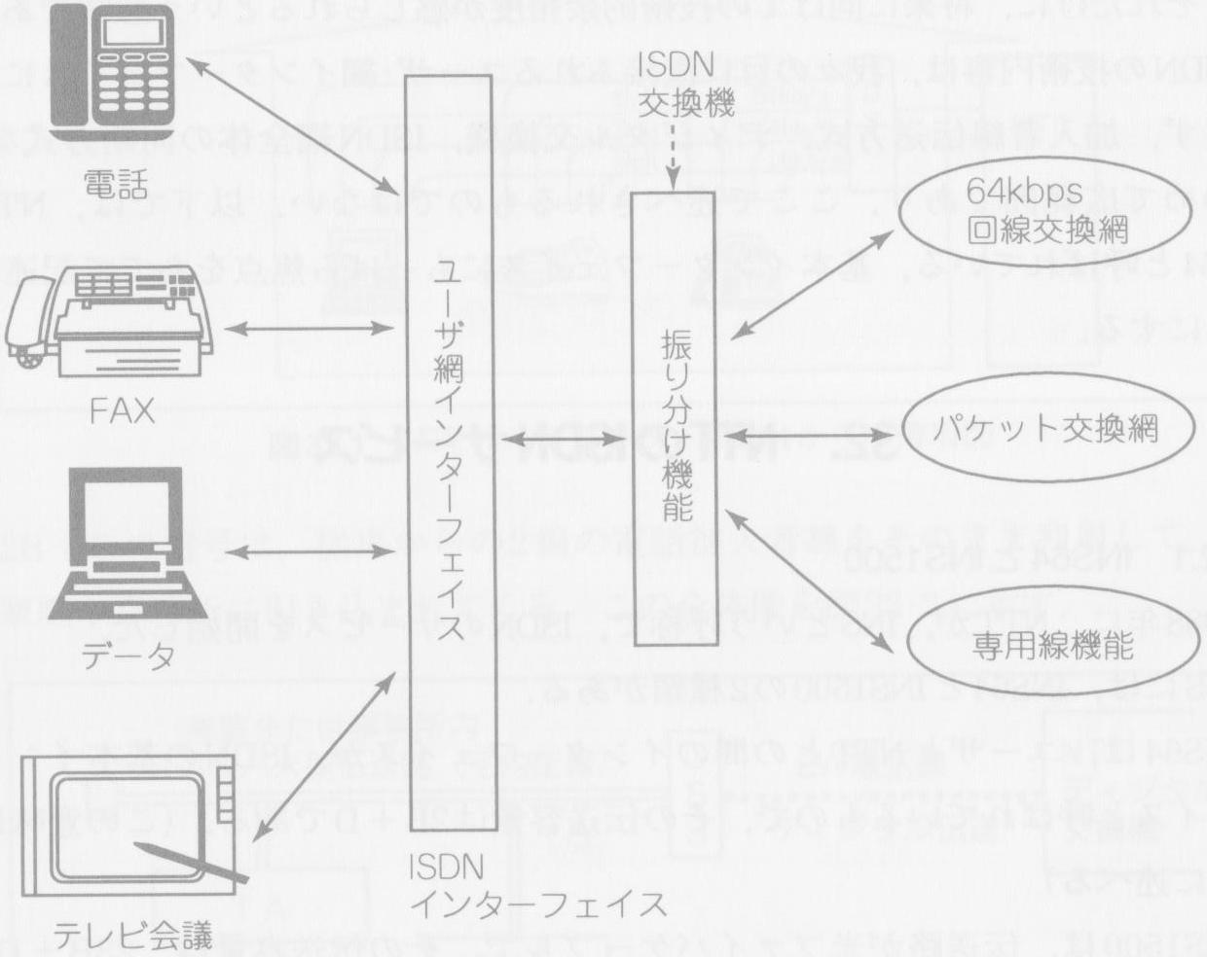
ISDN
ISDNによりネットワークインターフェースを統合
しかし、ネットワークは従来のものをそのまま利用
サービスごとに異なるネットワークに接続
家庭やオフィス
電話局
従来のサービス形態
ISDNによって統合されたサービス

Slide 38
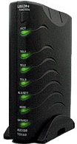
NGN
2008年に、光ファイバをベースとしたNGN: Next Generation Networkのサービスを開始
例えば、それまでは別のネットワークとして独立に運用されていた固定電話のネットワークと携帯電話のネットワークを、同一のIPベースのネットワーク基盤に統合しようというもの。
IP網
NGNでは、ネットワークまでもIP網に統合

Slide 39
通信ネットワークの構成要素
端末(ユーザ端末、エンドホスト):
電話機、FAX、ホストコンピュータ、クライアントPC、携帯情報端末等、情報を送受信する装置
リンク(回線):
ノード間、端末とノード間を接続して情報を伝送するメディア(有線に限らず、無線や衛星回線も含む)
ノード:
ルーター、ブリッジ、スイッチ、ハブ、リピータ等、ネットワークの内部に配置され、情報を中継する機能を有する装置

Slide 40
ネットワーク トポロジー
端末
リンク
ノード
クライアント
クライアント
PC
PC
ホスト
PC
PC
PC
クライアント
クライアント
PC
PC
PC
PC
PC
クライアント
クライアント
PC
PC
(a) スター型
(b) メッシュ型
(c) バス型
PC
PC
局
パッシブ ダブルスター(PDS)
PC
PC
クライアント
クライアント
クライアント
ホスト
クライアント
TV
TV
TV
クライアント
PC
PC
TV
TV
クライアント
クライアント
(d) リング型
(e) ツリー型
(f) パッシブスター型

Slide 41
交換方式
回線交換
例) 電話
鉄道のポイント切換え
エンドユーザーによって一つの回線が専有される
回線交換器
蓄積交換(パケット交換)
例) データ通信、インターネット
宅配便
一つの回線が皆でシェアされる
パケット交換器
パケット交換器
ラベル
データ

Slide 42
回線交換
回線交換方式
予め送信者と受信者間で回線(コネクション)の設定・確保を行う
データを送る前に制御信号を送る
送信端末
ノード
ノード
受信端末
予約
設定
予約
回線予約設定時間
設定
予約
設定
データ転送時間
データ転送
t

Slide 43
回線交換
回線交換のメリット
特定のエンドユーザーによって一旦回線が確保されると、通信が終了し、回線が開放されるまでは、安定で良質の通信が可能
回線が混んできても、一旦接続されるとリアルタイムの通信が可能なため、電話においては自然な会話が保証できる
交換器の構造がシンプル
回線交換のデメリット
特定のエンドユーザーによって一旦専有された回線は、たとえデータが全く流れていない時間があったとしても、他のユーザーがそこにデータを流すことはできない

Slide 44
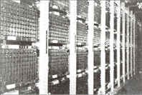
クロスバー交換器
クロスバー交換器
回線交換
Aさん
A - X
B - Y
C - W
D - Z
A - Z
B - W
C - Y
D - X
Bさん
Cさん
Dさん
ノンブロッキング
非閉塞
Wさん
Xさん
Yさん
Zさん
電話のクロスバ交換器

Slide 45
パケット交換
データをパケット(Ether Netではフレーム, ATMではセルと言う)という単位に分割して送出
パケットにはデータと同時に、宛先を示す情報が書き込まれている
交換器は経路表に基づきパケットをいずれかのポートに送出する
経路表
経路表
宛先
ポート
宛先
ポート
①
1
①
1
②
2
②
1
③
3
③
1
①
④
4
④
2
④
⑤
4
⑤
3
⑥
4
⑥
4
1
2
②
2
4
1
3
3
4
⑤
③
パケット交換器
パケット交換器
⑥

Slide 46
パケットの構造
パケットの構造
データ
ヘッダ
データ
ヘッダ
データ
ヘッダ
データ
ヘッダ
データ
パケット
宛先アドレス
送信元アドレス
IPv4パケット ヘッダ部: 20バイト + α, データ部: 可変長
Ethernetフレーム ヘッダ部: 22バイト, データ部: 可変長(46～1500バイト)
ATMセル ヘッダ部: 5バイト, データ部: 48バイトの固定長
宛先アドレス IPパケット IPアドレス: 32ビット (IPv4), 128ビット (IPv6),
Ethernet MACアドレス: 48ビット

Slide 47
パケット交換のしくみ
宅配便との比較
パケット交換
宅配便
パケット交換器, ルーター
集配センター
データ (ペイロード)
荷物
ヘッダ (宛先アドレス)
荷札 (送付先)
経路表作成, 宛先検索, 経路制御
仕分け作業, 荷物の積込み
リンク
道路, (鉄道)
リンク障害
交通事故などによる荷物の破損

Slide 48
パケット交換の特徴
パケット交換の特徴
一つの回線を皆でシェアし、エンドユーザーによる回線の専有はない
データと同時に制御信号が送られる
パケット交換のデメリット
回線が混んでくると遅延が大きくなり、通信のリアルタイム性が損なわれる
電話においては会話が不自然となる。 例) IP電話などで生じる

Slide 49
コネクション型とコネクションレス型
通信には、コネクション型とコネクションレス型とがある
コネクション型
通信開始に先立ち、コネクション(仮想的な通信路、回線)を確立してから通信を開始し、通信が終了すれば回線を開放する方法
例) 電話、Skype
コネクションレス型
通信を開始する前にコネクションは確立せず、通信相手がオンライン状態か否かに関わらず宛先の情報を付加したデータを送信する方法
例) E-Mail、チャット、手紙
回線交換は、コネクション型
パケット交換には、コネクション型とコネクションレス型の両方があり、X.25やATM、TCPはコネクション型、UDPはコネクションレス型

Slide 50
衝突回避の方式
ネットワークでは、異なる端末が同時に通信を始めようとして、送出パケットが回線上で衝突する場合があり、これを避ける方式が考えられている。
1) CSMA/CD(Carrier Sense Multiple Access with Collision Detection)
送出するパケットが衝突しないよう、互いに監視しながら送出する方式
Ethernet(有線)でのデータリンク層の通信プロトコルで用いられている
手順:
1) Carrier Sense：通信を開始する前にまず受信を試みることで、現在通信中の端末が他にないかどうか確認
2) Multiple Access：複数の端末が同じ回線を共用し、他者が通信をしていなければ自分の通信を開始
3) Collision Detection：複数の通信が同時に行われた場合はそれを検知し、端末ごとに乱数によるランダムな時間だけ待ってから再び送信手順を行う
2) CSMA/CA(Carrier Sense Multiple Access with Collision Avoidance)
CSMA/CDとの違いは、CSMA/CDにおいては送信中に衝突を検出し、もし検出したら即座に通信を中止し待ち時間を挿入するのに対し、CSMA/CAは送信の前に待ち時間を毎回挿入する点。無線LANの通信規格であるIEEE 802.11において、データリンク層の通信プロトコルで使われている。

Slide 51
データコミュニケーション工学
データ通信工学
インターネット入門
2017年10月6日
山田 博仁

Slide 52
インターネットとは
インターネット(The Internet)とは、企業や大学のLANなどのサブネットワークが相互に接続されて、結果的に世界的規模のネットワークとなったグローバルなデータ通信ネットワークであり、全世界のユーザとの通信を可能とする。
これまでのインターネットは、人と人とがパソコンや携帯情報端末を通じて相互に繋がるネットワークであった。しかしこれからは、各家庭の家電製品や自動車などがインターネットに直接繋がる時代が訪れる。これはM2M(Machine-to-Machine)やIoT(Internet of Things)物や事のインターネットと呼ばれ、最近注目されている。さらにそれが進化すると将来は、全ての人間と物、データ、事象がネットワークで繋がるIoE(Internet of Everything)の時代が到来するかも知れない。

Slide 53
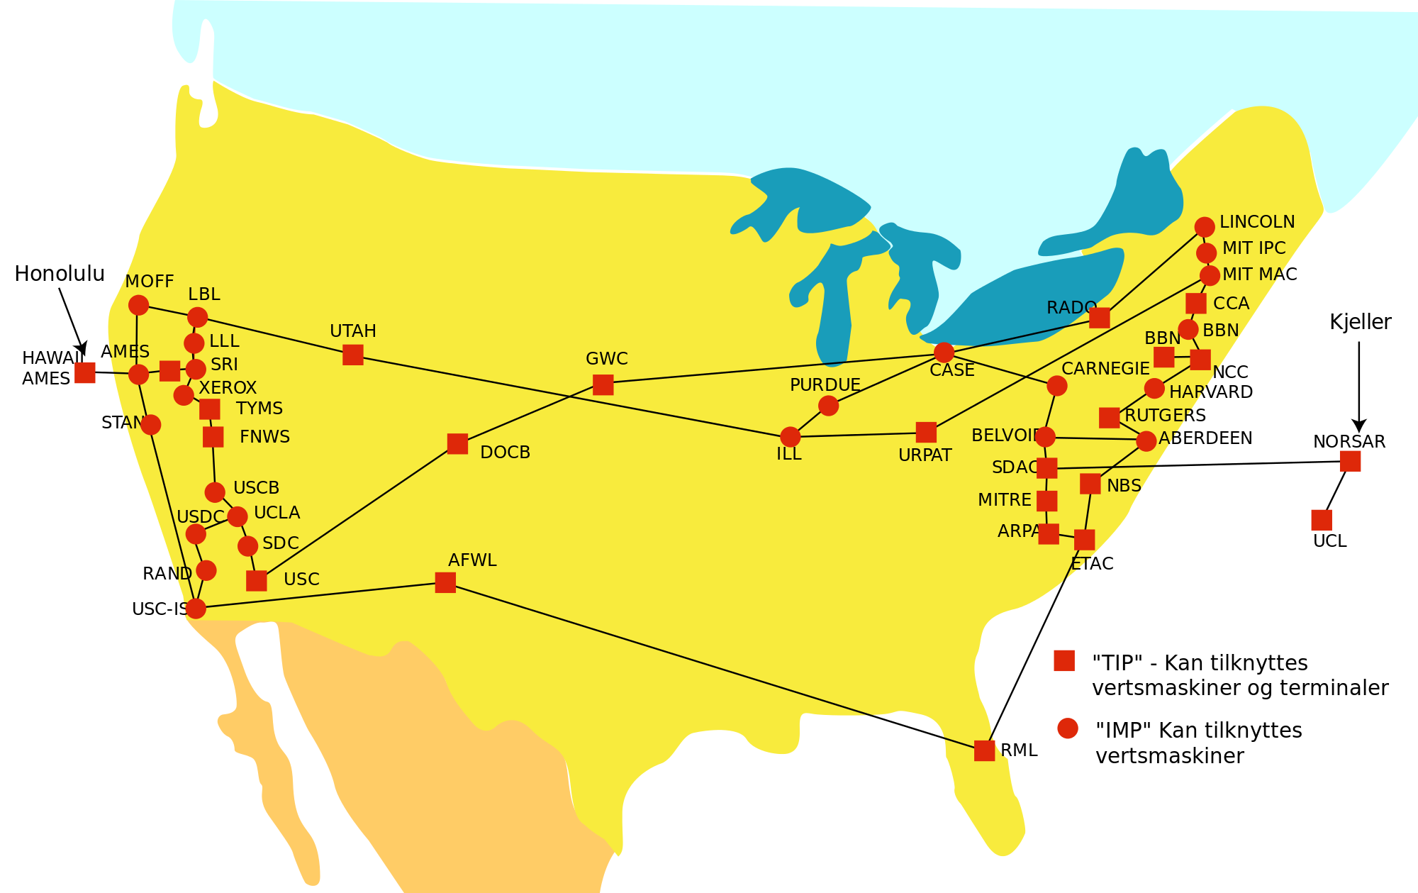
インターネットの誕生
1969年、Internetの祖先となるARPANET(Advanced Research Project Agency Network)誕生
1974年時点のARPANETの構成 出展: Wikipedia

Slide 54
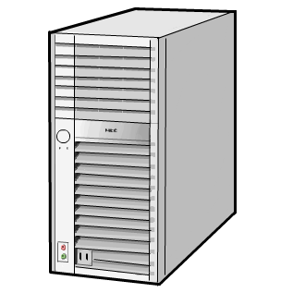


分散型ネットワーク
インターネットは分散型ネットワークであり、それに適したTCP/IPプロトコルが用いられる
ストレージ
ホストコンピュータ
クライアントPC
サーバー
ホストコンピュータを中心とする集中型ネットワーク
(クライアント サーバ システム)
分散型ネットワーク

Slide 55
電子メール、マルチメディアコンテンツの普及
1990年頃から、インターネットによる電子メール(E-Mail)が普及し始め、音声会話による電話よりも電子メールを用いて、意思の伝達やビジネス文書までもやり取りされるようになってきた。
90年代半ば頃から、インターネット上にテキストのみならず、画像や動画などのマルチメディアコンテンツが出現し、それらをパソコン等から閲覧できるようになった。
2000年頃から、個人がネット上に自由に情報発信できるブログや電子掲示板、YouTubeなどが出現した。
2000年頃から、インスタントメールやチャットが出現し、常時ネットワークに接続し、常に友人等と短い文章による電子会話を行う人種も出現した。
2005年頃から、インターネットを通して対戦できるオンラインゲームが出現

Slide 56
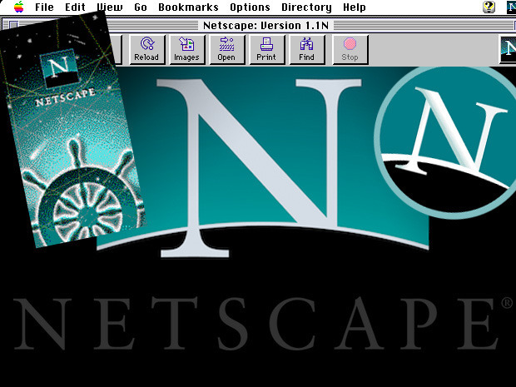
World Wide Webの誕生
1989年、Tim Berners-Leeらは、インターネット上の任意のコンピュータに保存されているドキュメントを相互に関連付け(Hyper link)、ブラウザというソフトを使ってクライアントからその中の希望の情報を入手できるようにする分散コンピューティングのための通信プロトコルを開発した。
世界初のWebブラウザは、1991年2月に公開された「World Wide Web」。
WWW, W3, Webなどと呼ばれるようになった。
1993年、イリノイ大学NCSA(National Center for Supercomputing Application)の学生Marc Andreessenらが、それまではテキストと画像を別々にしか見られなかったブラウザにカラーの画像を加えて扱えるようにしたMosaicを開発し、Netscape navigatorやInternet Explorerに引き継がれて広く普及していった。
インターネット上の様々なコンテンツを、リンクを辿って次から次へと渡り歩くことをネットサーフィンと呼ぶようになった。
ネット上に公開されるテキストを Hyper Text と呼び、
HTML等のMark up languageで記述されている。
90年代一世を風靡したブラウザの画面

Slide 57
遠隔地点(都市)間でのデータ通信
各家庭からインターネットにアクセスする方式の変遷
1990年代 アナログ加入者電話網を利用する方法
Narrowband
2000年代 NTTのINSネット64等のISDN回線を利用
2000年代 ADSL等の xDSL方式によるインターネット接続
2000年代 CATVによるインターネット接続
Broadband
2000年代後半 FTTHによるインターネット接続
2010年代 WMA等無線回線によるインターネット接続

Slide 58
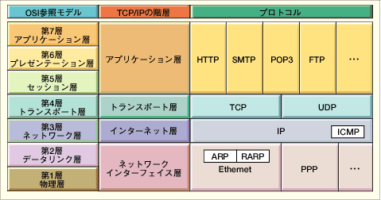
TCP/IPプロトコルと階層
TCP/IP（Transmission Control Protocol/Internet Protocol）は、現在のインターネットおよびイントラネット通信において最も利用されている通信プロトコル。TCP/IPは複数のプロトコルから成るが、中心的な役割を果たすのがTCPとIPであることから TCP/IP と呼ばれるようになった。IP通信で使用するプロトコル群（IP, ICMP, TCP, UDP, HTTP, SMTP, SSH,TELNETなど）を総称してTCP/IPプロトコル・スイートと呼ぶ。
TCP/IPプロトコルもOSI参照モデル同様に階層を成しており、 OSI参照モデル制定よりも以前に作られたために、必ずしもOSI参照モデルには乗っ取ってはいないが、OSI参照モデルの各層とはおおよそ以下のように対応している。
ICMP（Internet Control Message Protocol）
ネットワークの動作状態を診断するための
プロトコル
ARP（Address Resolution Protocol） )
IPアドレスからMACアドレスを知るためのプロトコル
RARP（Reverse Address Resolution Protocol）
IPアドレスとMACアドレスとの対応をとるための
プロトコル
http://www.atmarkit.co.jp/ait/articles/0008/10/news002_5.html

Slide 59
TCP/IP各層の役割
アプリケーション層
HTTP, FTP, SMTP, SSHなどのアプリケーションごとの固有の規定により、通信アプリの機能を実現
トランスポート層
主にノード間でのデータ転送の信頼性を確保するための規定で、TCPまたはUDPのプロトコルを使用。TCPはコネクションのオープン/クローズ、誤り制御、フロー制御などを備えたコネクション型の高信頼の双方向性のプロトコル。一方UDPは、 信頼性ではなく伝送効率を重視。この層で扱うパケットは”segment”とも呼ばれる。
インターネット層
主にネットワーク間での End to Endの通信のための規定。 IPが代表的なプロトコルで、ネットワーク上のノードに対し自分の論理アドレス（IPアドレス）が割り当てられ、End to Endの通信を実現。伝送はコネクションレス型で、IPプロトコル自身としては誤り訂正の機構を内包しておらず、低信頼度のプロトコルと言える。なお、IPパケットは”datagram”とも呼ばれる。
ネットワーク インターフェース層
主に直接的に接続されたノード間の通信のための規定。(ルータなどで分離された他のネットワークまでの伝送の責任は負わない。) LANではイーサネット、WANではPPPが代表的なプロトコル。物理アドレス(MACアドレス)に基づいたデータ転送、衝突処理など、同一LAN内でのフレームレベルの伝送処理を行う。

Slide 60
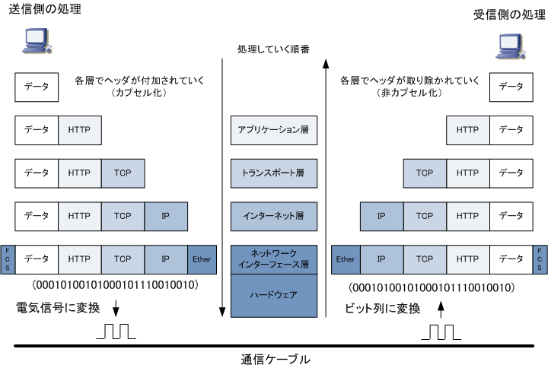
TCP/IPプロトコル各層での処理
http://www.infraexpert.com/study/tcpip.html

Slide 61
EthernetによるTCP/IP伝送
上位層のデータを階層でカプセル化して伝送
アプリケーション層へ
TCP層
TCPヘッダー部
TCP層のデータ部
カプセル化
IP層
IPヘッダー部
IP層のデータ部
IPパケット
カプセル化
プリアンブル 64bit
宛先アドレス 6oct
発信元アドレス 6oct
タイプ
2oct
伝送データ
46～1500oct
Ethernetフレーム
フレームヘッダー

Slide 62
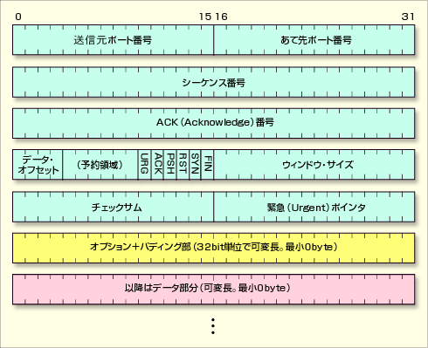
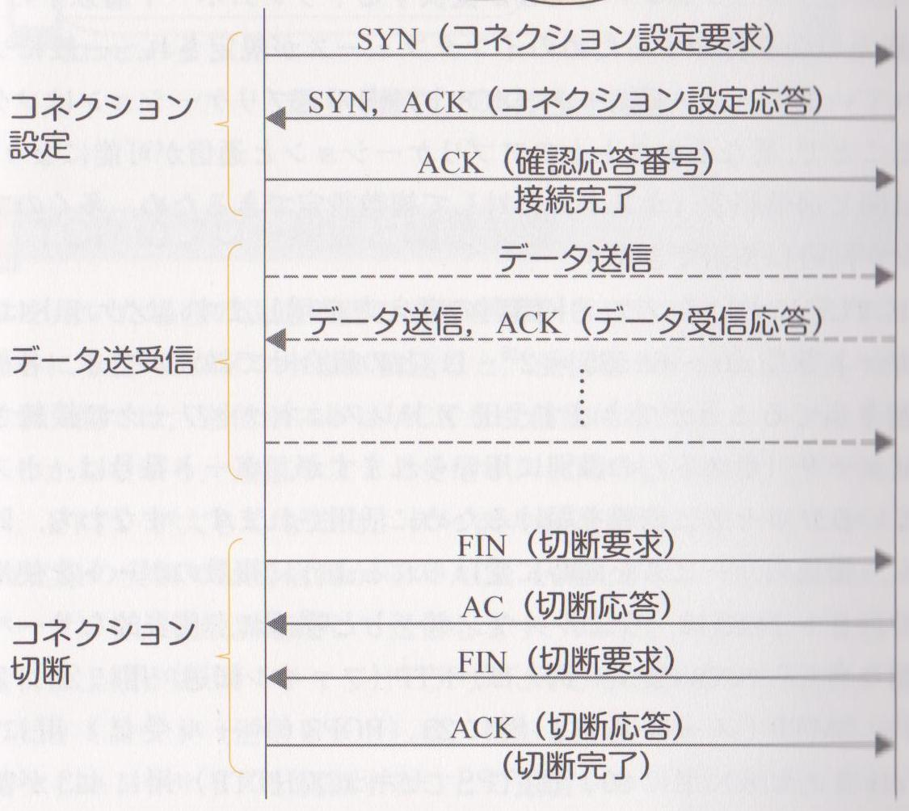
TCPプロトコル
TCPでは、通信に先立ってコネクションを確立し、さらに通信中にも通し番号に基づいて、パケットの送受信の確認やウィンドウ制御なども行っている。そのため、通信のたびにシーケンス番号やACK番号、ウィンドウ・サイズなどを渡す必要があるので、TCPヘッダの内容も複雑。
TCPヘッダの構造
TCPにおけるコネクション設定手順

Slide 63
ネットワークノードの役割
パケットがネットワークを跨って転送されていくためには、各種ネットワークノードが重要な働きをしている。ノードには、リピータHUB、 スイッチングHUB、 ブリッジ、ルータ、ゲートウェイ等の種類があるが、これらの違い、分かりますか?
リピータはレイヤー1(物理層)のスイッチ
リピータHUB は、送られてきたデータを単に、HUBに繋がっている全て端末にリピートして送信する。(宛先以外の端末では送りつけられたデータは無視される。)リピータHUBでは、ネットワーク内に通信を行っている端末があれば 、他の端末は通信を行うことができない。
スイッチングHUBやブリッジは、レイヤー2(データリンク層)のスイッチ
スイッチングHUBは、送られてきたデータを、MACアドレスをもとに判別することで、宛先の端末にだけデータを送信する。このため、通信を行っている端末同士以外の端末間でも通信を行うことが可能。
ルータは、レイヤー3(ネットワーク層)のスイッチ
ルータは、ネットワーク層のアドレス(TCP/IPの場合のIPアドレス)をもとに判別することで、宛先の端末にだけデータを送信する。一般的には、異なるネットワークの接続部(WANとLANや異なるLAN同志)に配置し、ネットワークを跨ってパケットをルーティングする機能を有する。同一ネットワーク内の端末宛てのパケットであれば、別のネットワークへは転送しない。なおゲートウェイは、基本的にルータと同じであるが、もう少し広い概念で使われる。

Slide 64
ルータの機能
1. ルーティング (経路制御)
ルータに入ってくるIPパケットを、どのポートに出力すべきかを決める
・ そのために、他のルータと連携してルーティングテーブル (経路表)を作成する
・ ルーティングテーブルは定期的に更新される
2. フォワーディング (宛先検索)
ルータに入ってくるパケットの宛先を分析する
・ 最長一致検索
例) インターネット
郵便は実際、最長一致検索
経路表のエントリ数が少なくてすむが、1回の検索では経路が決まらない
・ 完全一致検索
例) ATMスイッチ
日本の人口1億2千万のエントリが必要だが、1回の検索で経路が決まる
3. バッファリング
パケットがある出力ポートに同時に出力されるような場合、衝突を避けるために待たせる
ルーターには 、接続させる端末にIPアドレスを自動的に割り当てるDHCPという機能もある

Slide 65
アプリケーション層の主なプロトコルとその用途
HTTP(HyperText Transfer Protocol): Webブラウザ閲覧
NNTP(Network News Transfer Protocol): インターネット上のNetNews（あるテーマ
について情報を交換する電子会議）でのメッセージ転送
SMTP(Simple Mail Transfer Protocol): Eメールの送信
POP3(Post Office Protocol): Eメールの受信
MIME(Multipurpose Internet Mail Extension): Eメールメッセージにおいて、データ
の内容や長さに制限されないメッセージの送受信を可能に
FTP(File Transfer Protocol): ファイル転送
TELNET(Teletype network): リモートホストを操作するための仮想端末を実現
DNS(Domain Name System): ドメイン名をIPアドレスに自動的に変換
DHCP(Dynamic Host Configuration Protocol): ネットワークに一時的に接続する
コンピュータに、IPアドレスなど必要な情報を自動的に割り当てる
SNMP(Simple Network Management Protocol):ネットワーク機器を監視・制御
SSDP(Simple Service Discovery Protocol): LAN内部にあるデバイスの発見や操作
以上は、下位にTCPとIPプロトコルを必要とする

Slide 66
主なアプリのTCPポート番号
ポート番号 | TCP/IP | プロトコル | 用途
20 | TCP | ftp-data | ファイル転送（データ本体）
21 | TCP | ftp | ファイル転送（コントロール）
22 | TCP | ssh | リモートログイン（セキュア）
23 | TCP | telnet | リモートログイン
25 | TCP | smtp | メール送信
53 | TCP/UDP | domain | DNS（名前解決はUDP,ゾーン転送はTCP）
67 | UDP | BOOT/DHCP Server | IPアドレスの自動取得
68 | UDP | BOOT/DHCP Client | IPアドレスの自動取得
69 | UDP | TFTP | ファイル転送
80 | TCP | http | www
110 | TCP | pop3 | メール受信
123 | UDP | NTP | 時刻合わせ
143 | TCP | imap | メール受信
443 | TCP | https | www（セキュア）
520 | UDP | RIP | ルーティングプロトコル

Slide 67
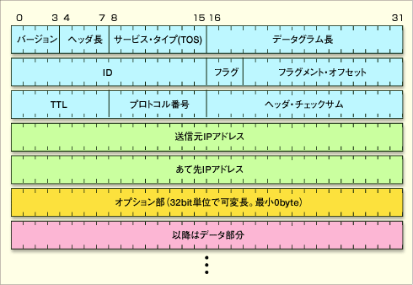
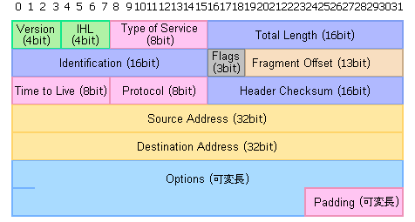
IPv4パケットの構造
4オクテット (4バイト or 32ビット)
IPパケットには、ヘッダー内に発信元と着信先のIPアドレスが埋め込まれている。

Slide 68
IPアドレスの仕組み
IPv4アドレス(32bit)は、ネットワークアドレスとホストアドレスとで構成
IPv4のグローバル(世界で唯一の)IPアドレスのクラス分類
一つのネットワークに接続できるホスト(PC等)の数により3つのクラスに分類
クラスA: 大規模ネットワーク向け
8bit
8bit
8bit
8bit
0.0.0.0～127.255.255.255
0xxxxxxx
yyyyyyyy
yyyyyyyy
yyyyyyyy
0から始まる
ネットワークアドレス
ホストアドレス
クラスB: 中規模ネットワーク向け
128.0.0.0～191.255.255.255
10xxxxxx
xxxxxxxx
yyyyyyyy
yyyyyyyy
10から始まる
ネットワークアドレス
ホストアドレス
クラスC: 小規模ネットワーク向け
192.0.0.0～ 223.255.255.255
110xxxxx
xxxxxxxx
xxxxxxxx
yyyyyyyy
110から始まる
ネットワークアドレス
ホストアドレス

Slide 69
IPアドレスとネットワーククラス分類
NTTグループのWebサーバー(www.ntt.co.jp)のグローバルIPアドレスは 45.64.64.95であり、クラスAのアドレス
東北大のWebサーバー(www.tohoku.ac.jp)のグローバルIPアドレスは 130.34.41.135であり、クラスBのアドレス
東北大のグローバルIPv4ネットワークアドレスは 130.34.0.0でクラスBであり、従ってホスト部は16bitであるから、2¹⁶-2 = 65,534台のホストを収容可能

Slide 70
IPアドレスの仕組み
以下のアドレスは保留されており、ホストに割り当てることができない
ホスト部のbit が全て 0 の場合:それはネットワーク自体を指すネットワークアドレス
ホスト部のbit が全て 1 の場合: そのネットワーク内の全てのホストにブロードキャストを行うためのブロードキャストアドレス
ホスト部が1の場合: ネットワーク内にルータがある場合、基本的にルータのアドレスとして用いる
IPアドレスには、(世界で唯一の)グローバルアドレスと、ローカルなネットワーク(LANなど)内に閉じていれば自由に割り当てることのできるプライベートIPアドレス(ローカルIPアドレスとも言う)がある。
グローバルIPアドレスは、重複が許されないので、世界規模ではICANN (The Internet Corporation for Assigned and Number)が、国内ではJPNIC (Japan Network Information Center)が管理しており、新たに取得するにはJPNICに申請が必要

Slide 71
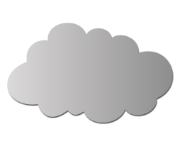


サブネット
東北大に割り当てられたIPアドレスはクラスBであり、理論上65,000台以上のホストを
収容できるが、これを一つのネットワークとして運用するのは様々な問題が有る。
そこでネットワークを、例えば部局ごとのサブネットに分割し、部局ごとに管理する方が都合のいい場合があるし、アドレスの有効活用にもなる。
The Internet
The Internet
ルータ
コアルータ
130.34.0.1
130.34.0.1
本部
130.34.a.a
HUB
HUB
HUB
エッジルータ
130.34.a.1
130.34.b.1
130.34.c.1
文学部
医学部
工学部
文学部
医学部
工学部
130.34.a.b
130.34.b.a
130.34.b.b
130.34.a.a
130.34.b.a
130.34.c.a
大学病院
大学病院
130.34.b.b
130.34.b.b
130.34.a.c
サブネット内のホストに向けたIPパケットは、サブネット内に限られる
あるホストが送ったIPパケットは、全学のホストに送られる
全学が一つのネットワークの場合
部局ごとにサブネットを構成した場合

Slide 72
サブネットの具体例
2進数表示
私のPC(ホスト)の旧IPアドレス: 130.34.193.57
10000010 00100010 11000001 00111001
ネットワークアドレス
ホストアドレス
サブネットマスク: 255.255.255.224
11111111 11111111 11111111 11100000
山田研ゲートウェイ: 130.34.193.33
10000010 00100010 11000001 00100001
山田研で割り当て可能なホストのアドレス: 130.34.193.34～130.34.193.62 (29台)
10000010 00100010 11000001 00100010 ～ 10000010 00100010 11000001 00111110
ブロードキャストアドレス: 130.34.193.63
10000010 00100010 11000001 00111111
参考)
サブネットマスクの役割
33=00100001B
IPアドレスとサブネットマスクとの論理積(AND)がネットワークアドレス
34=00100010B
IPアドレス
10000010 00100010 11000001 00111001
57=00111001B
62=00111110B
サブネットマスク
11111111 11111111 11111111 11100000
63=00111111B
ネットワークアドレス
10000010 00100010 11000001 00100000
130=10000010B
130.34.193.32
193=11000001B
私のPCのIPアドレスは、プレフィックス表記では 130.34.193.57/27
224=11100000B
つまり、27ビットまでがネットワークアドレス
255=11111111B

Slide 73
プライべート(ローカル)IPアドレス
サブネット構成にしたとても、IPv4グローバルアドレスには限りがある。
そこで、閉じたネットワーク内では、プライベート(ローカル)アドレスが用いられる。
The Internet
コアルータ
130.34.0.1
ルータ(川内)
ルータ(星陵)
ルータ(青葉山)
130.34.a.1
130.34.b.1
130.34.c.1
エッジルータ
文学部
経済学部
医学部
歯学部
工学部
理学部
130.34.a.a1
130.34.a.b1
130.34.b.a1
大学病院
130.34.b.c1
130.34.c.a1
130.34.c.b1
130.34.b.b1
プライベート(ローカル)ネットワーク
192.168.a.a
192.168.b.a
192.168.c.a
192.168.d.a
192.168.d.c
192.168.e.a
192.168.f.a
192.168.g.a
192.168.a.b
192.168.b.b
192.168.c.b
192.168.d.b
192.168.e.b
192.168.f.b
192.168.g.b
プライベート(ローカル)アドレス
プライベートアドレスを用いて構成した場合

Slide 74
プライべート(ローカル)IPアドレス
プライベートアドレスにもクラス分類がある
クラスA 10.0.0.0～10.255.255.255
クラスB 172.16.0.0～172.32.255.255
クラスC 192.168.0.0～192.168.255.255
山田研のIPアドレスは、現在ではプライベートアドレス 192.168.100.x に移行
サブネットマスク: 255.255.255.0
クラスCのアドレス
ネットワークアドレス: 192.168.100.0
ブロードキャストアドレス: 192.168.100.255
ゲートウェイ: 192.168.100.1
割り当て可能なホストアドレスの範囲と数: 192.168.100.2～ 192.168.100.254 (253台)

Slide 75
NATとNAPT
インターネット環境で通信を行う場合、グローバルIPアドレスが必要。IPv4では、限られたグローバルアドレスを多数の端末で共有し、必要なグローバルアドレス数を節約するNAT(Network Address Translation)技術が用いられる。
NATでは、プライベートアドレスで運用されているLANの端末から、外部のグローバルアドレス宛のIPパケットを検出すると、LAN内部の端末用に確保されたグローバルIPアドレスの中から未割当のものを一時的にその端末に割り当て、各パケットの送出元アドレスを当該グローバルアドレスに変換して外部に転送する。
また、外部からの応答パケットは、宛先のグローバルアドレスを内部の端末のプライベートアドレスに戻してLAN内部に転送する。
従ってNATでは、同時に通信が可能な端末数は、確保されたグローバルIPアドレスの数で制限される。
一方、複数の内部端末の通信を一つのグローバルアドレスに動的に変換するNAPT(Network Address Port Translation)と呼ばれるアドレス変換もある。NAPTは、どの端末のどの通信かを識別するために、トランスポート層のポート番号とネットワーク層のローカルアドレスとを組み合わせてグローバルアドレスへ変換する。 NAPTは、一つのグローバルIPアドレスを複数の端末で共有、同時使用できるため、IPマスカレードとも呼ばれる。

Slide 76
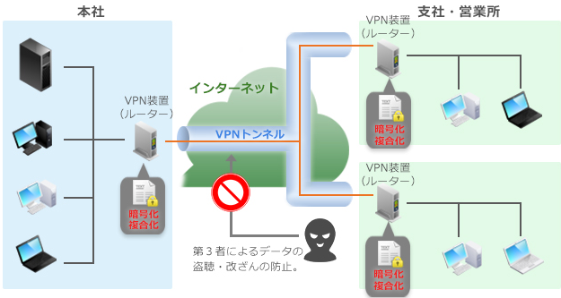
VPN
プライベートアドレスはローカルなアドレスのため、異なるプライベートネットワーク(LAN)にある端末同士は直接通信ができない。そこで考案されたものが、
VPN: Virtual Private Networkまたは仮想プライベートネットワークと呼ばれる技術。
VPNを利用することで、異なる拠点の異なるLANにあるPC同士が、公衆網であるインターネットを跨って、まるで直接接続されたイントラネット(LAN)に繋がっているかの様に、プライベートネットワークの機能的、セキュリティ的、管理上のポリシーの恩恵を受けつつデータを送受信できるようになる。

Slide 77
TCP/IP以外のプロトコル
TCPはコネクション型の高信頼のトランスポート層プロトコルであるが、伝送制御やエラー制御などのため、複雑でヘッダの重たいプロトコルである。TCPの代わりにUDPを用いるUDP/IPプロトコルが用いられる場合もある。UDPはコネクションレス型のプロトコルであり、 通信に先立ってコネクションを確立する必要のないデータグラム型通信モデルを使用しているため、送信される各UDPパケットは完全に独立している。そのため、パケットごとに宛先と送信元ポート番号さえあれば、相手にパケットを届けることができる。 UDP信頼性は望めないが、軽いプロトコルであるため、多少情報が落ちても問題の少ないストリーム画像の伝送等に用いられる。
現在ではあまり使われなくなったが、以下のようなプロトコルもある
NetBEUI (NetBIOS Extended User Interface)
Microsoft Windowsでのファイルやプリンタの共有を目的
NetWareのIPX/SPX (Internetwork Packet eXchange/Se-quenced Packet eXchange)
Apple Talk
Apple Macintoshのネットワーク用

Slide 78
Ethernet
Xerox社が開発したLAN用プロトコルで、現在LAN等で広く利用されている
Ethernetでは基本的に、ある1台の端末に渡すために送信したパケット信号は、LAN内の全ての端末に送られる。受け取った端末は、それが自分宛のものなら受信し、他の端末宛のものなら破棄し、これを瞬時に繰り返して通信が行われる。
データ伝送方法: CSMA/CD (Carrier Sense Multiple Access with Collision Detection)
よく利用されている(利用されていた)Ethernetの規格
規格 | 伝送速度(bps) | 伝送媒体 | 最大伝送距離 | LANの形態
10BASE-5 | 10M | 同軸ケーブル (イエローケーブル) | 500m | 終端線状型
10BASE-2 | 10M | 同軸ケーブル | 200m | 終端線状型
10BASE-T | 10M | ツイストペアケーブル(UTP) | 100m | スター型
100BASE-TX | 100M | ツイストペアケーブル(UTP) | 100m | スター型
1000BASE-T | 1G | ツイストペアケーブル(UTP) | 100m | スター型

Slide 79
ツイストペア(UTP)によるLANケーブルの種類
規格 | CAT5 (カテゴリー5) | CAT5e (カテゴリー5e) | CAT6 (カテゴリー6) | CAT6A (カテゴリー6A) | CAT7 (カテゴリー7)
通信速度 | 100Mbps | 1Gbps | 1Gbps | 10Gbps | 10Gbps
伝送帯域 | 100MHz | 100MHz | 250MHz | 500MHz | 600MHz
特徴 | 100BASE-TXに対応 | ギガビットイーサネット規格(1000BASE-T)に対応 | ギガビットイーサネット規格(1000BASE-T)に完全対応 | 次世代10ギガビットイーサネット規格(10GBASE-T)に対応 | 次世代10ギガビットイーサネット規格(10GBASE-T)に完全対応

Slide 80
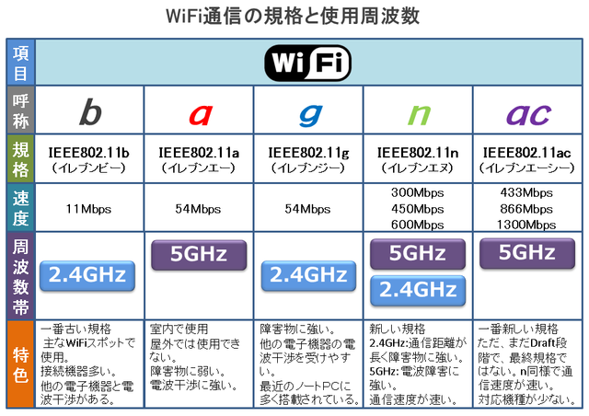
WiFiの規格

Slide 81
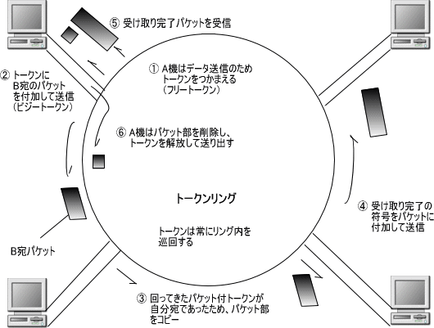
Ethernet以外のLAN方式
IBMが開発したトークンパッシング
トークンパッシングの仕組み
FDDI (Fiber Distributed Date Interface): 光ファイバーを利用して100Mbpsの高速通信を実現

Slide 82
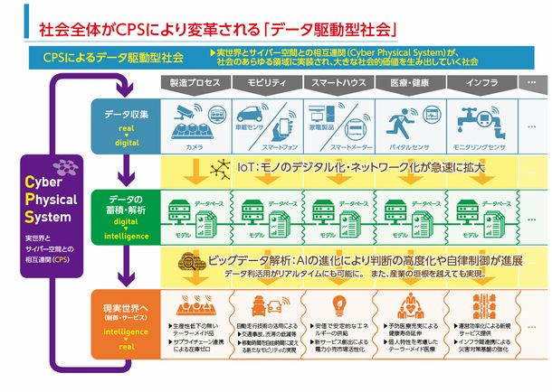
サイバーフィジカル システム(CPS)
出展: 経産省 情報経済小委員会 中間取りまとめ報告書について
http://www.meti.go.jp/committee/sankoushin/shojo/johokeizai/report_001.html

Slide 83
レポート課題
以下の2つの課題について、各々1000字程度にまとめて提出せよ。(図は文字数には含めない)
IP電話で通話が成立する仕組みについて、物理的回線やプロトコルの階層モデルや通信制御、交換のしくみやVoIPなどと絡めて説明し、通常の加入電話に対する特徴を述べよ。
2. IoTやCPSが今後益々普及するものと考えられるが、その時求められるデータ通信やネットワークについて述べよ。
提出方法:
私のメールボックスに投函、または電子ファイルでEメール添付も可
E-Mail: yamada@ecei.tohoku.ac.jp
提出期限: 10月末日

